Slide 1
«ПРАВОСЛАВНЫЙ ХРАМ - ДОМ БОЖИЙ»
Храм- это дом, посвященный Богу.
Храм- это общей молитвы зов.
Храм – это свечи, кресты и иконы.
Храм- это светлая песнь веков.
(А.Лотин)

Slide 2
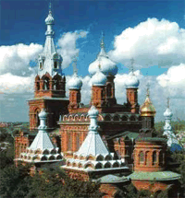
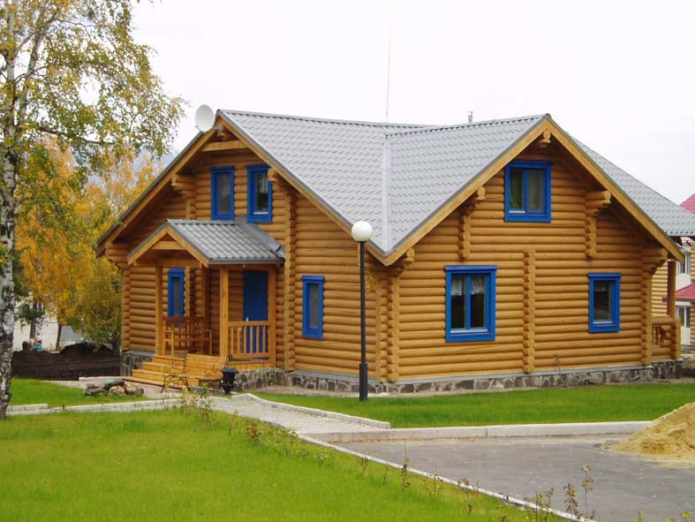
ДОМА И ХРАМЫ

Slide 3
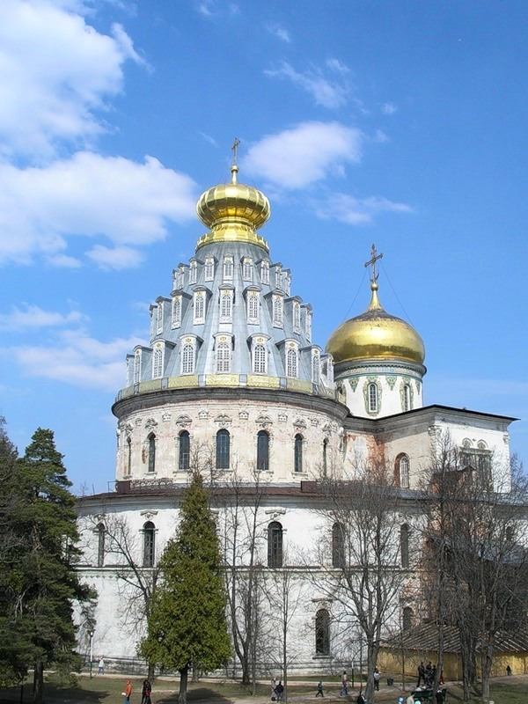
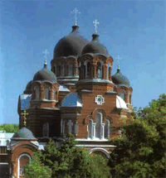

Slide 4
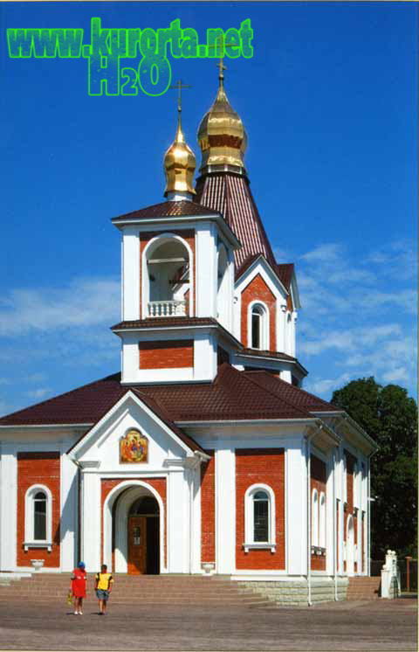

Slide 5
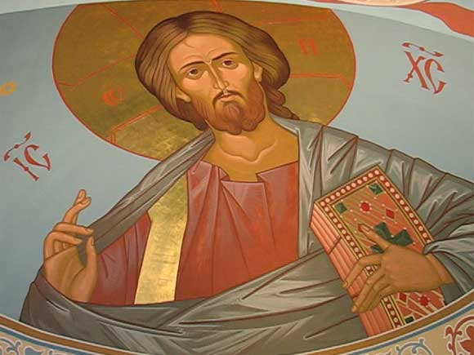
«ДУХОВНОЕ НЕБО»

Slide 6
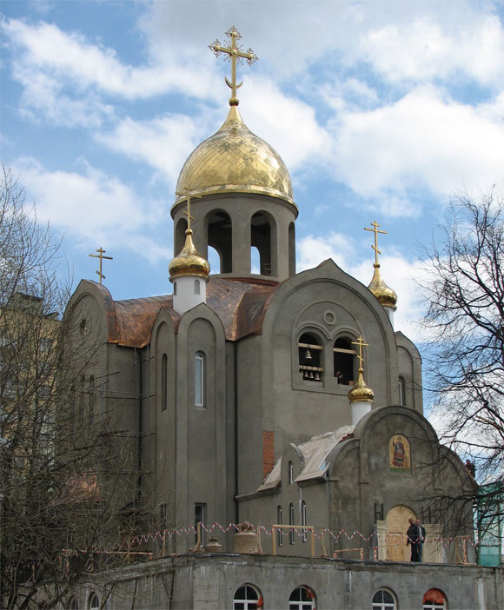
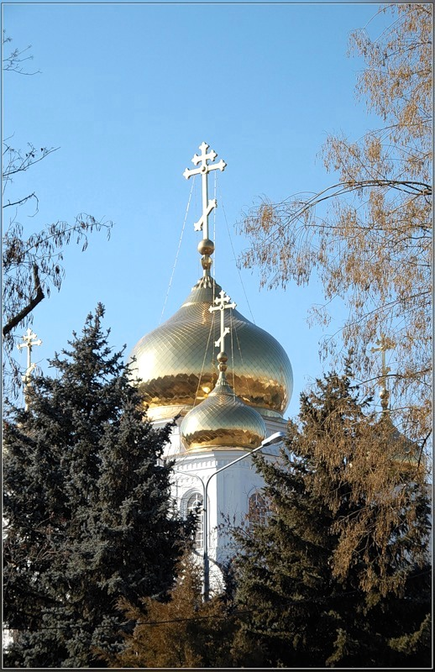
Главка и крест

Slide 7
Кресты
Они горят! Горят над куполами,
В шатре лазоревом ликующих небес,
Глася торжественно победными лучами
О дивной ясности Божественных чудес.
И пусть хулят их наглыми устами
Враги заклятые духовной красоты-
Они горят, горят над куполами
Далёкие, чудесные кресты!
(С.С.Бехтерев)

Slide 8
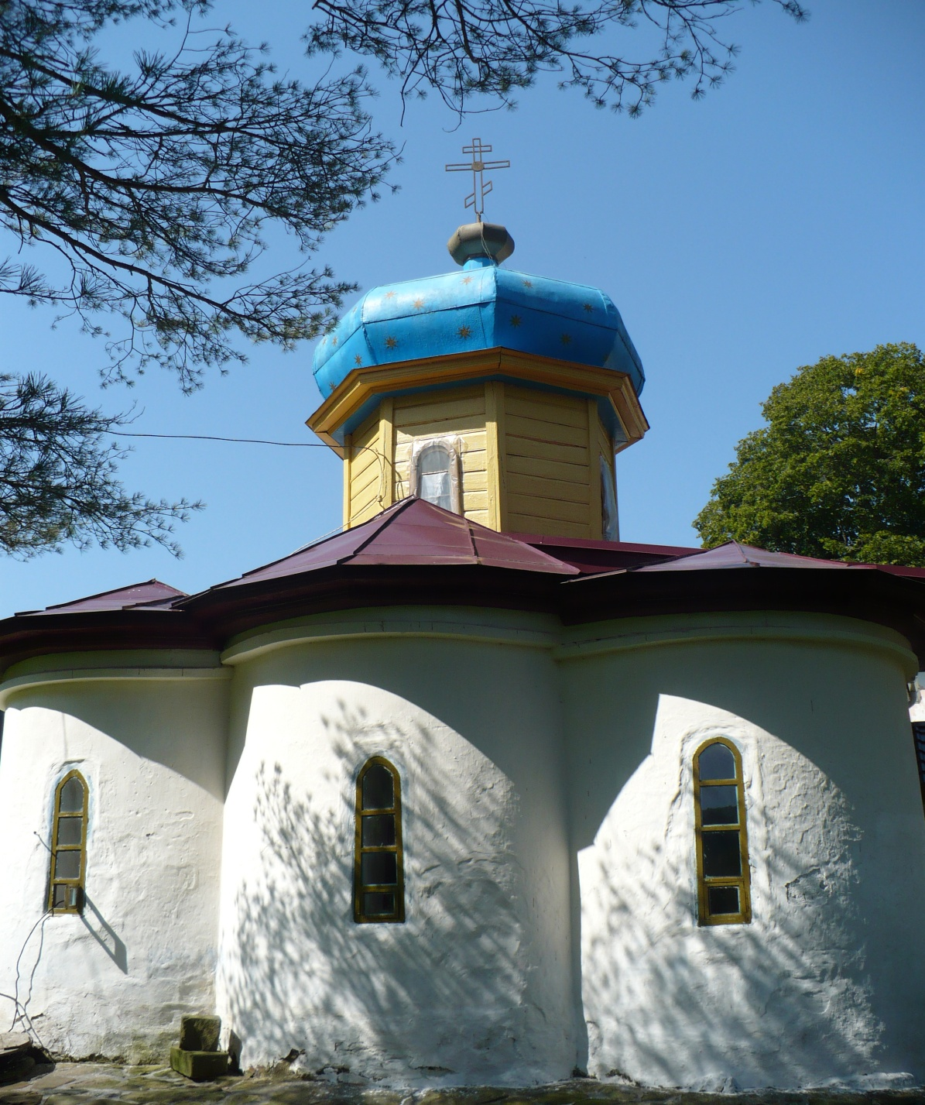
На ступеньках храма
  Православный храм – это также памятник христианской архитектуры. Он является хранителем исторической памяти.

Slide 9
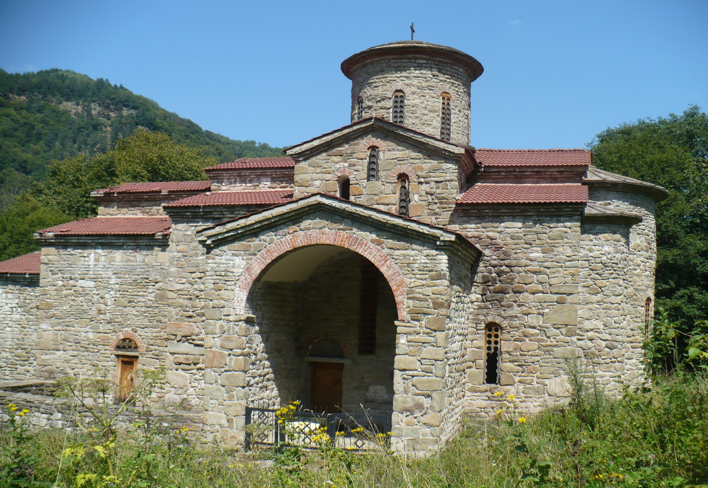

Slide 10
Зодчие
  Храм строился и украшался трудом многих людей: архитекторов, строителей, художников. Но ни одно дело не начиналось без совместной (соборной)молитвы к Богу, в которой они просили Его помощи.

Slide 11
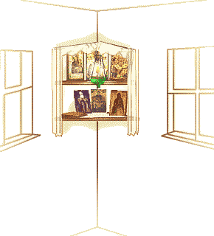
Домашний храм

Slide 12
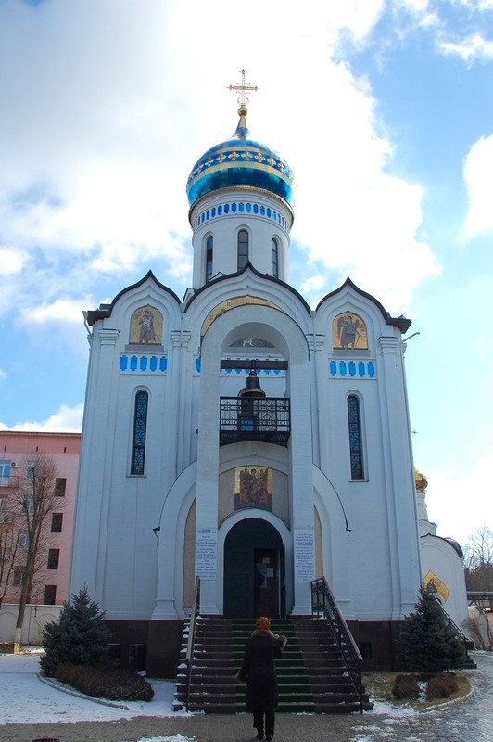

Slide 13
***
Светлым облаком сияет
На горе воздушный храм-
Точно с озера взлетает
Белый лебедь к небесам.
Там меж сосен изумрудных, блещет озера хрусталь.
Как молитва в звуках чудных,
Звон церковный льется в даль…
(В. Шамонин)

Slide 14
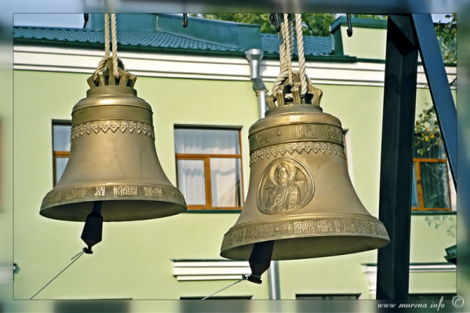

Slide 15
На колокольне
Хорошо на колокольне
Позвонить в колокола,
Чтобы праздник был раздольней,
Чтоб душа запеть могла.
Будто ангельское пенье,
Этот дивный перезвон
Светлым гимном Воскресенья
Зазвучал со всех сторон
(В. Шамонин)

Slide 16
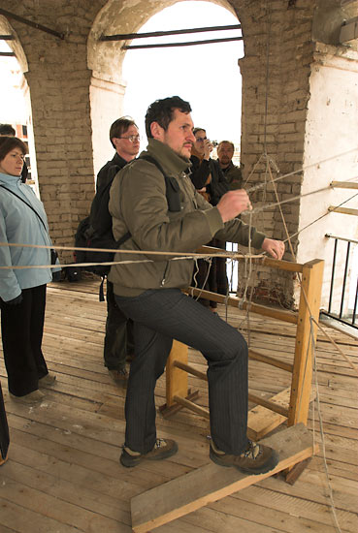

Slide 17
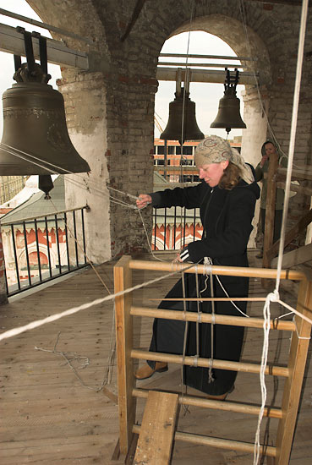

Slide 18
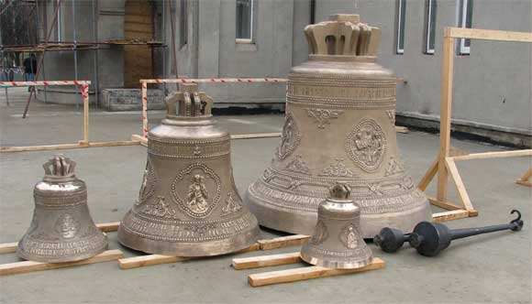

Slide 19
Загадки
1. Из земли взяли, на огне грели,
Опять в землю положили; а как вынули - стали бить , чтобы мог говорить.
2.В храм созывает,
А сам в нем не бывает.

Slide 20
Домашнее задание
Выполнить из цветной бумаги аппликацию храма.
Раскрасить макет храма, добавить в него недостающие детали
Проявить творчество, фантазию, аккуратность.
Желаем успеха в работе!

Slide 21
